Slide 1
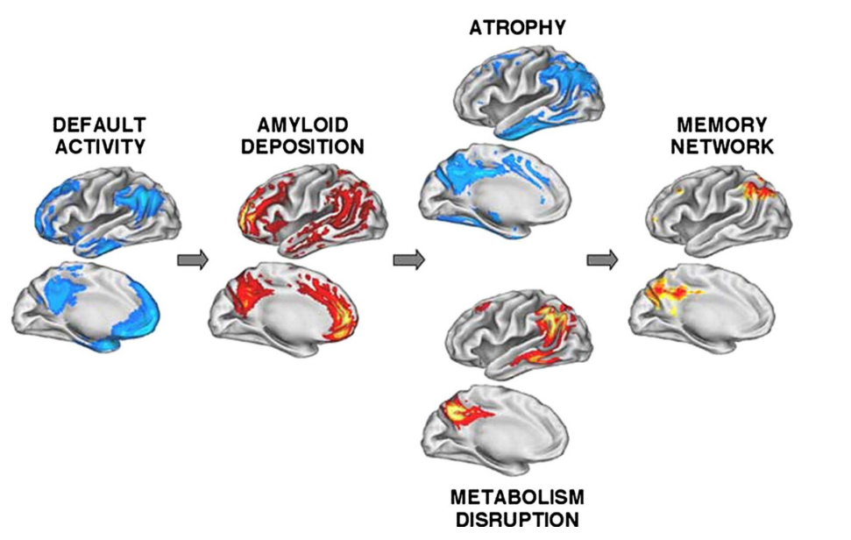
TÍTULO TÍTULO TÍTULO TÍTULO TÍTULO TÍTULO TÍTULO TÍTULO TÍTULO TÍTULO TÍTULO TÍTULO
*Autor1; † Autor2; ‡Orientador
*Departamento de Biotecnologia, Instituto de Ciências da Natureza, Universidade Federal de Alfenas, Alfenas, MG
† Departamento de Matemática, Instituto de Ciências Exatas, Universidade Federal de Alfenas, Alfenas, MG
‡Departamento de Biotecnologia, Instituto de Ciências da Natureza, Universidade Federal de Alfenas, Alfenas, MG
Resumo
Metodologia
O RESUMO deve ser claro, sucinto e explicar o(s) objetivo(s) pretendido(s), procurando justificar sua importância, os principais procedimentos adotados, os resultados mais expressivos e conclusões. Se recomenda que o RESUMO não contenha fórmulas, citações e/ou referências bibliográficas.
Desenvolvimento e Metodologia ou Materiais e Métodos
Descrever adequadamente o desenvolvimento e a metodologia utilizada para desenvolver o trabalho. Deve ser pertinente ao tema, procurando alcançar os objetivos já apresentados.
Caso use equações, numerar descrevendo os parâmetros.
Figuras, tabelas e gráficos devem ser apresentados com tamanho, qualidade e detalhes suficientes para a interpretação e composição gráfica final. Citar a fonte da ilustração, tabela e gráfico e, caso seja do próprio autor, citar como “Fonte: Elaborada pelo autor”. As legendas e fontes das figuras, tabelas e gráficos devem ser escritos em fonte Times New Roman, tamanho 10 e o texto deve estar centralizado, em negrito e seguir o padrão de numeração sucessivo arábico. Centralizar as Figuras, Tabelas e Gráficos. Gráficos e figuras: devem apresentar-se sem bordas; a legenda deve ser posicionada logo abaixo da figura ou gráfico. Usar imagens coloridas se for necessário destacar alguma informação da Figura ou Gráfico. Tabelas: evitar tabelas extensas e dados supérfluos; adequar seus tamanhos ao espaço útil do papel e colocar, na medida do possí­vel, apenas linhas contí­nuas horizontais. As legendas devem ser autoexplicativas, localizadas abaixo da tabela, como no exemplo a seguir.
Palavras-Chave: máximo de cinco, separadas por ponto e virgula (;) procurando não repetir palavras do título, escritas em letras minúsculas, organizadas em ordem alfabética crescente.
Introdução
A introdução tem como objetivo posicionar o leitor dentro do tema que está sendo desenvolvido. Deve conter a delimitação do universo da pesquisa, problema, objetivos, justificativa, hipóteses, metodologia de trabalho e sua relevância. Evitar o uso de palavras e ideias repetidas. Seja objetivo e preciso em suas considerações, evitando que a introdução do trabalho fique longa e cansativa.
Figura 1: Partes afetadas no cérebro para cada fator da doença.
Fonte: Breiman (1996)
Objetivos
O objetivo geral deve resumir e apresentar a ideia central de um trabalho, descrevendo também sua finalidade. Os objetivos especí­ficos irão dar uma maior delimitação ao tema, além de detalhar os processos necessários para a realizacão do trabalho.
Conclusão
Fundamentação Teórica
Devem basear-se, exclusivamente, nos resultados do trabalho. Ressaltar se os objetivos expostos inicialmente foram cumpridos e se a hipótese foi confirmada. Aspectos metodológicos também devem ser abordados: dificuldades durante a pesquisa, resultados obtidos e qual o significado dos mesmos dentro da área de pesquisa. Quando possí­vel, inserir outros tipos de estudos que poderiam ser feitos utilizando o mesmo tema e/ou outros aspectos a serem abordados a partir dos resultados apresentados.
Apresenta as referências nas quais se baseia a pesquisa
livros, artigos em revistas/periódicos, teses de doutorado, dissertações de mestrado.
O referencial teórico tem também outras funções:
permite que o autor tenha maior clareza,
facilita a formulação de hipóteses e de suposições,
sinaliza para o método mais adequado à solução do problema,
permite identificar qual o procedimento mais pertinente para a coleta e o tratamento dos dados, bem como o conteúdo do procedimento escolhido,
uma revisão da literatura serve para verificar o que já foi pesquisado do assunto.
Resultados e Discussões
Referências
Apresentar os resultados de maneira organizada e lógica, fornecendo ao leitor as informações mais representativas. É comum o uso de figuras e tabelas para ilustrar os dados apresentados de maneira a facilitar a compreensão dos resultados obtidos. As legendas devem ser autoexplicativas, localizadas acima da tabela e abaixo da figura, como nos exemplos a seguir.
[1] TANVEER, M. et al. Machine learning techniques for the diagnosis of alzheimer’s disease: A review. ACM Transactions on Multimedia Computing, Communications, and Applications (TOMM), ACM New York, NY, USA; 2020 ; v. 16, n. 1s, p. 1–35.
[2] GEORGE-HYSLOP, P. H. S.; PETIT, A. Molecular biology and genetics of alzheimer’s disease. Comptes rendus biologies, Elsevier; 2005 ; v. 328, n. 2, p. 119–130.
[3] ALMEIDA, O. P. Mini exame dos estado mental e o diagnóstico de demência no Brasil. Arquivos de Neuro-psiquiatria, SciELO Brasil; 1998 ; v. 56, p. 605–612.
[4] CASTELLANI, R. J.; PLASCENCIA-VILLA, G.; PERRY, G. The amyloid cascade and alzheimer’s disease therapeutics: theory versus observation. Laboratory Investigation, Elsevier; 2019 ; v. 99, n. 7, p. 958–970.
[5] SOMMER, B. Alzheimer’s disease and the amyloid cascade hypothesis: ten years on. Current opinion in pharmacology, Elsevier; 2002 ; v. 2, n. 1. p. 87–92.
[6] CHEN, X.; ISHWARAN, H. Random forests for genomic data analysis. Genomics, Elsevier; 2012; v. 99, n. 6, p. 323–329.
[7] BREIMAN, L. Bagging predictors. Machine Learning, Springer, v. 24, p. 123–140, 1996.
[8] FONTANELLA, F. DARWIN. 2022. UCI Machine Learning Repository. DOI: https://doi.org/10.24432/C55D0K.
Tabela 1: Resultados obtidos pelo Random Forest para cada parâmetro.
 | ACC | Pr | Se | Sp | FS | MCC | AUC
0.50 | 0.811 | 1.00 | 0.688 | 1.00 | 0.815 | 0.682 | 0.978
0.60 | 0.868 | 1.00 | 0.781 | 1.00 | 0.877 | 0.766 | 0.989
0.70 | 0.868 | 1.00 | 0.781 | 1.00 | 0.877 | 0.766 | 0.978
0.75 | 0.943 | 1.00 | 0.906 | 1.000 | 0.951 | 0.891 | 0.987
0.80 | 0.849 | 0.90 | 0.844 | 0.857 | 0.871 | 0.692 | 0.963
Agradecimentos
Inserir, após as conclusões, de maneira sucinta os agradecimentos. Se o projeto for financiado por alguma agência de fomento, citar a fonte.

